Slide 1
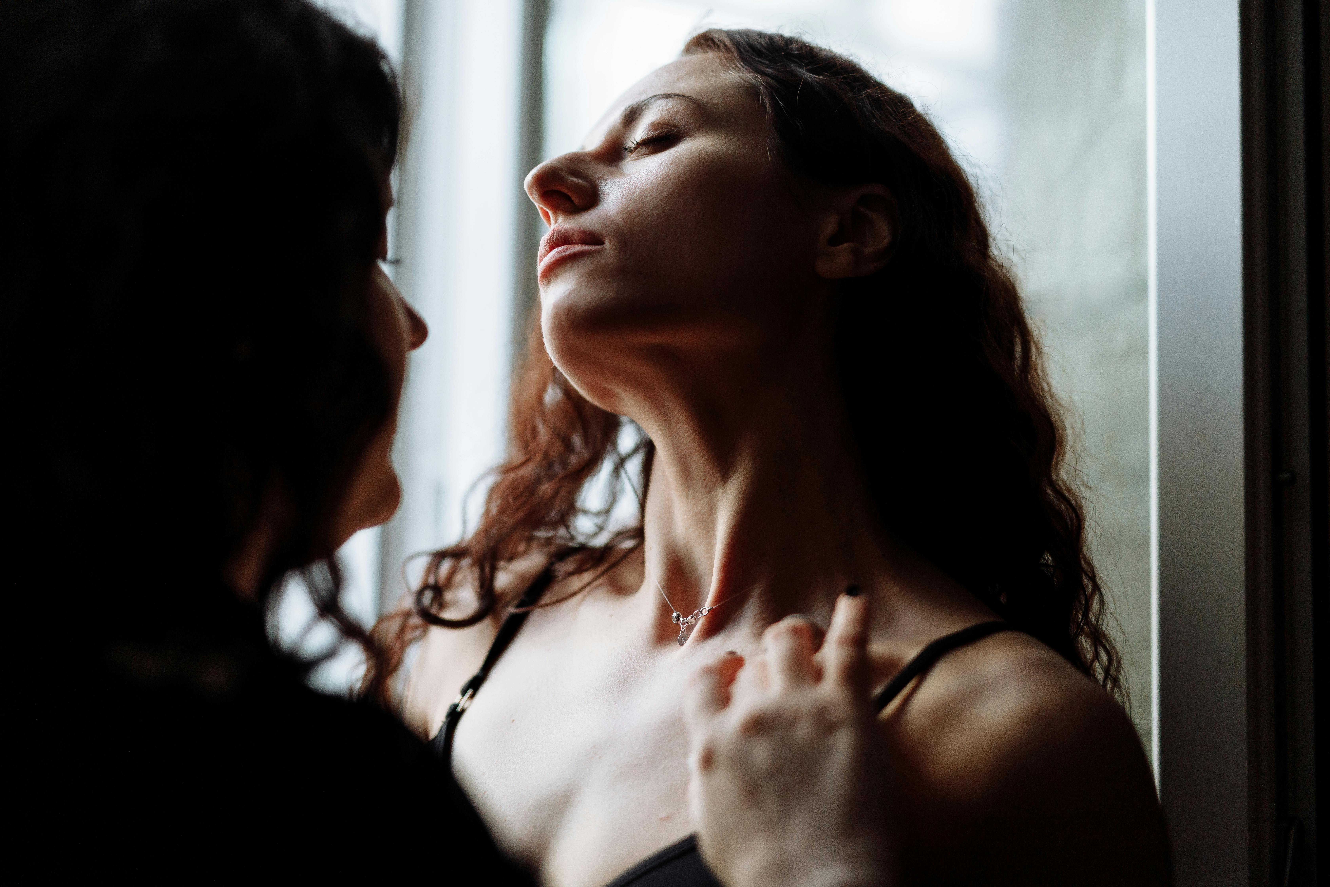
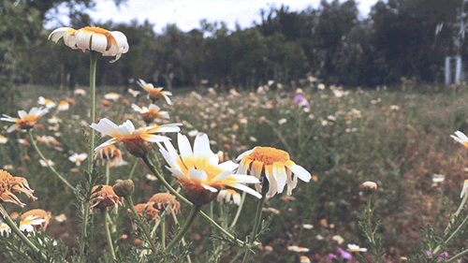
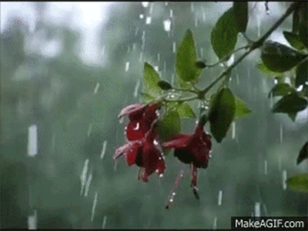
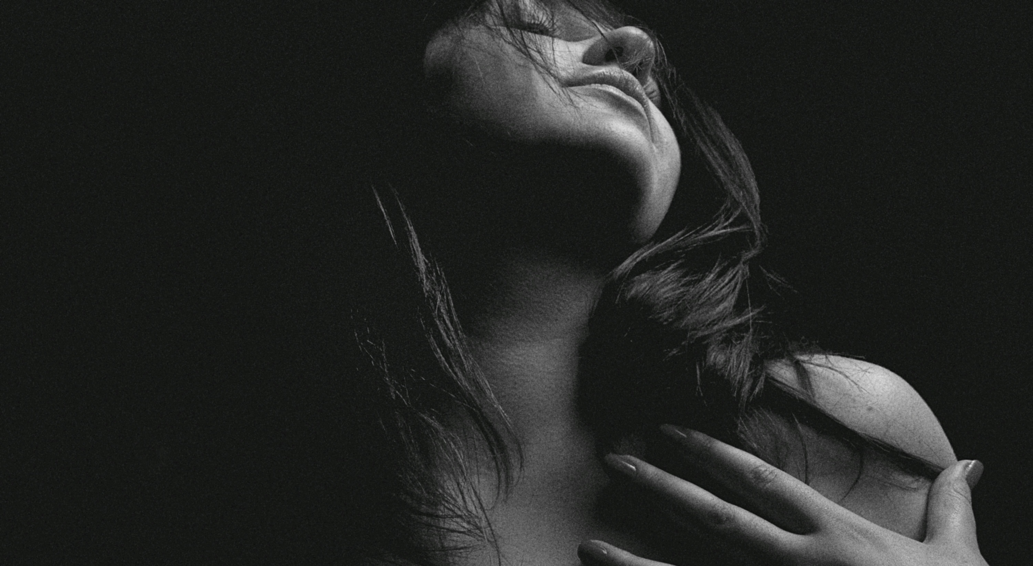
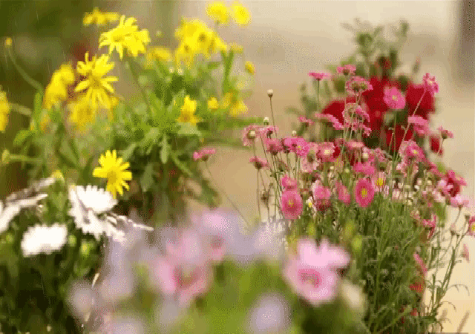
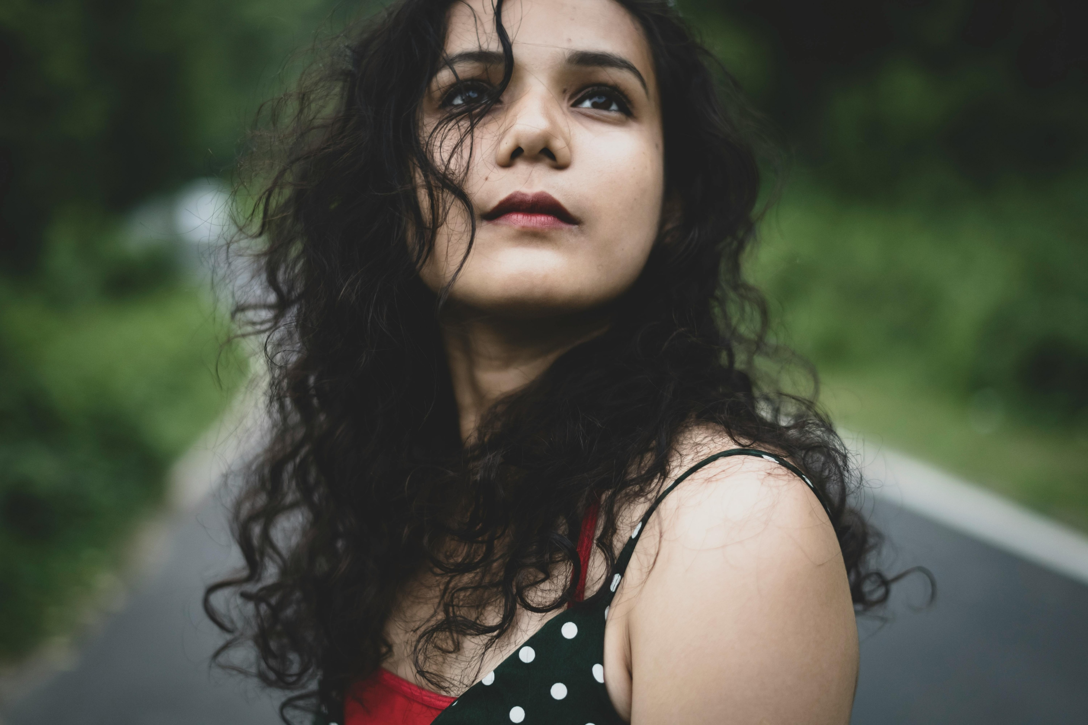
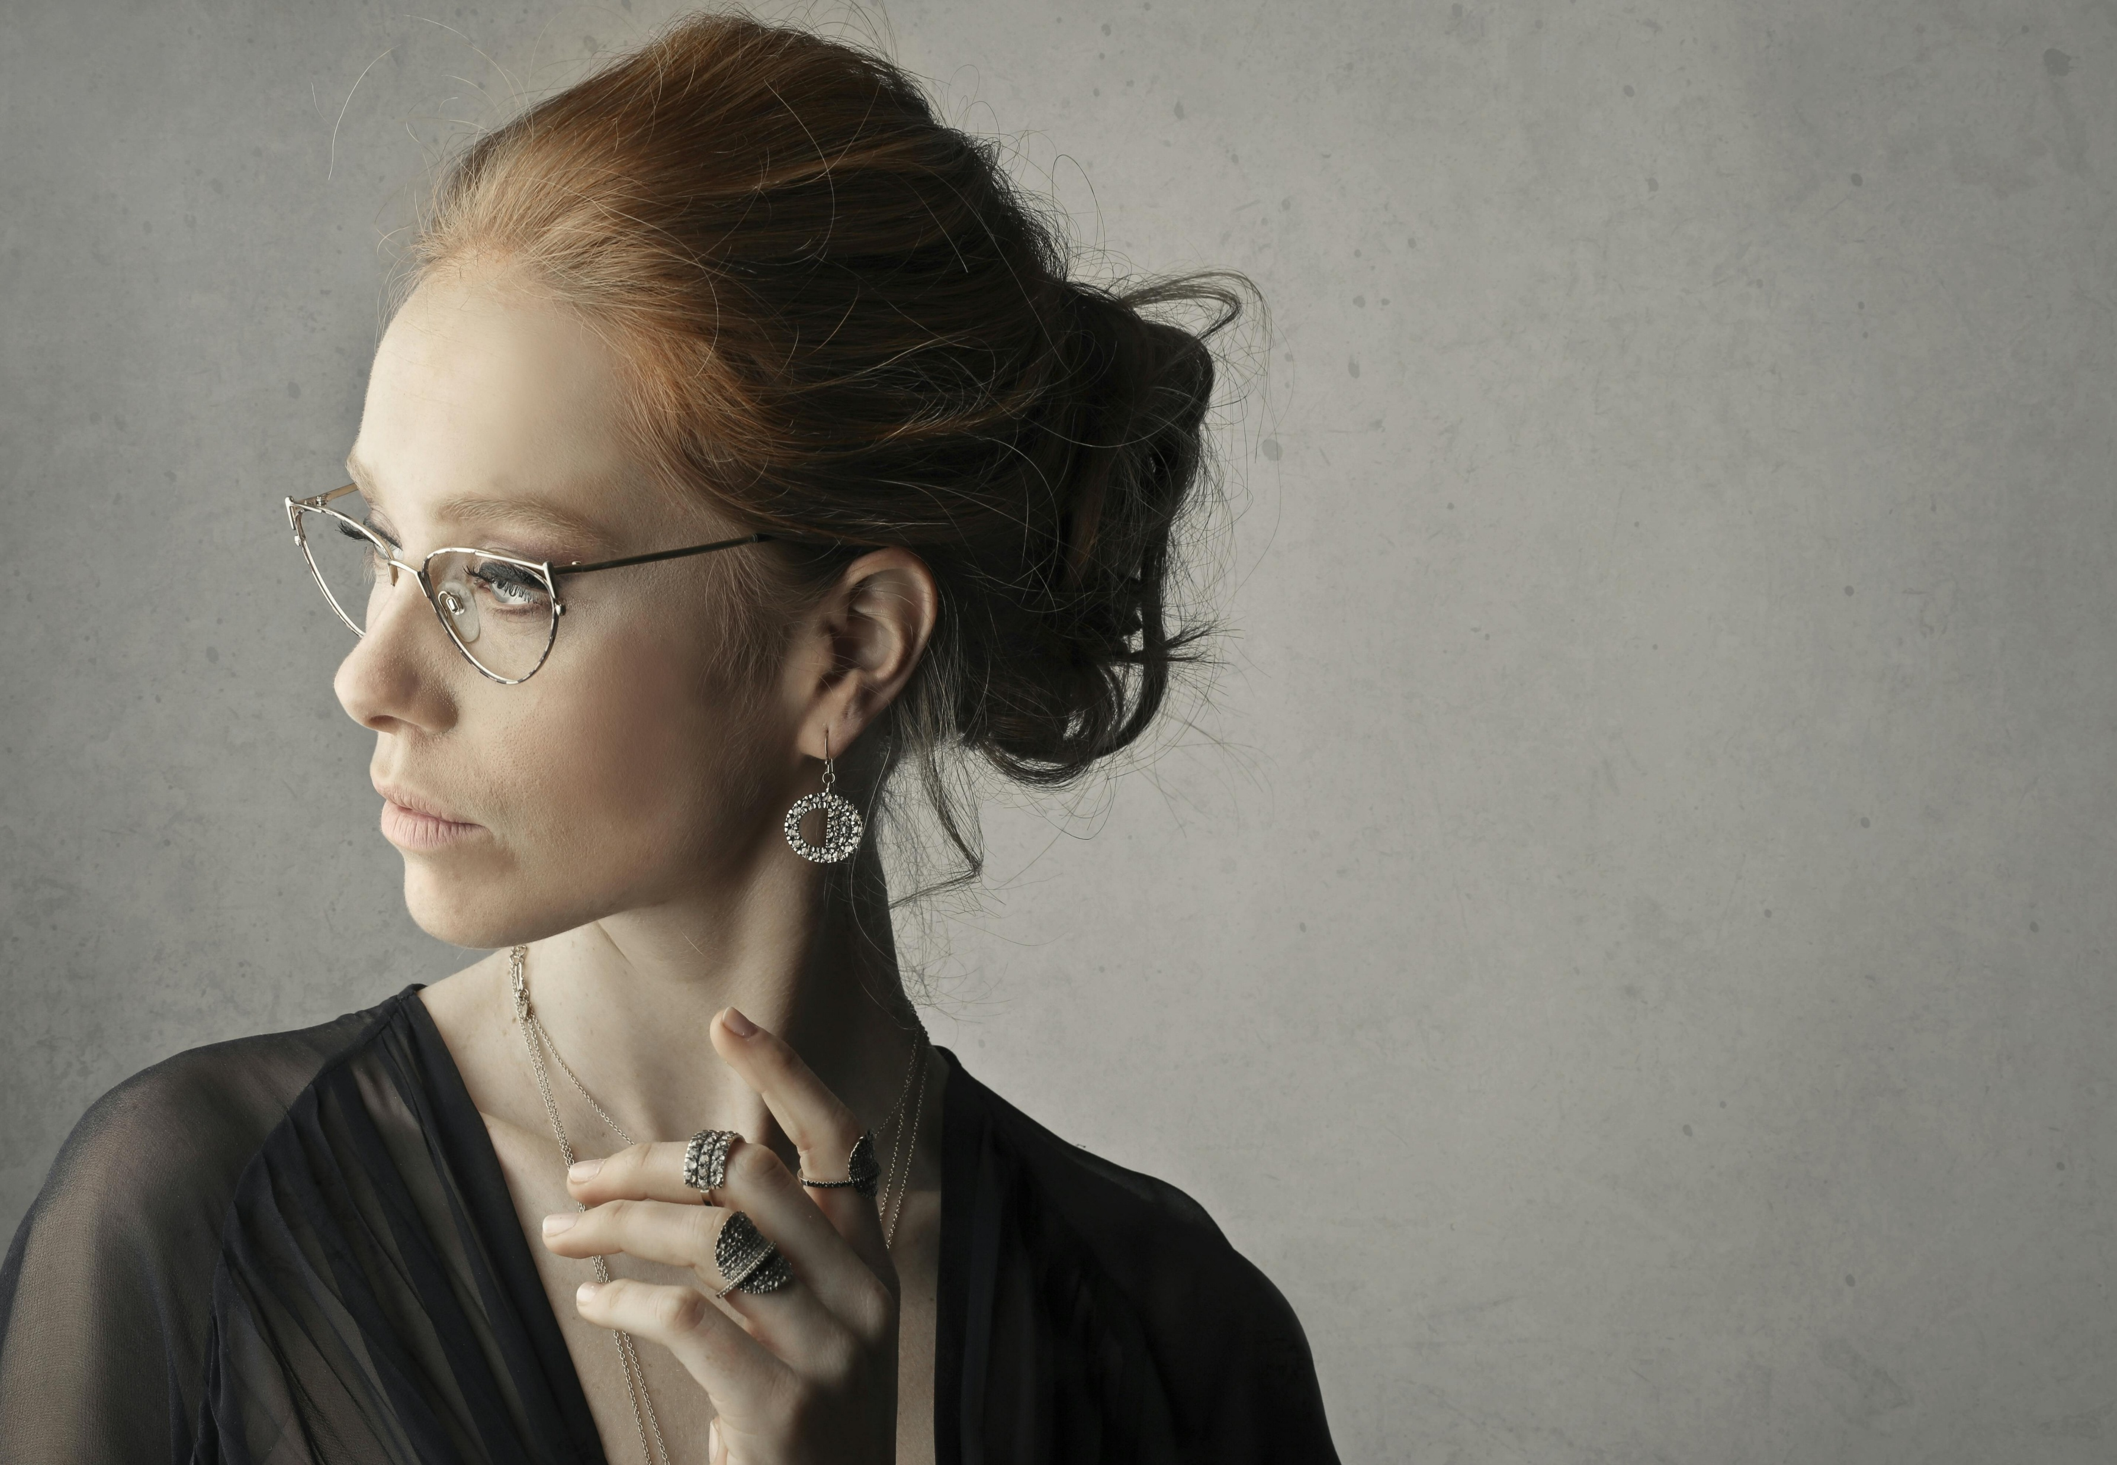
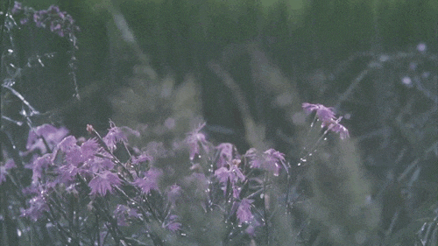
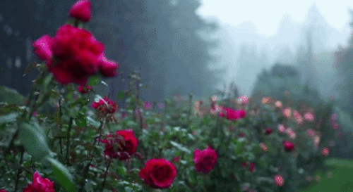
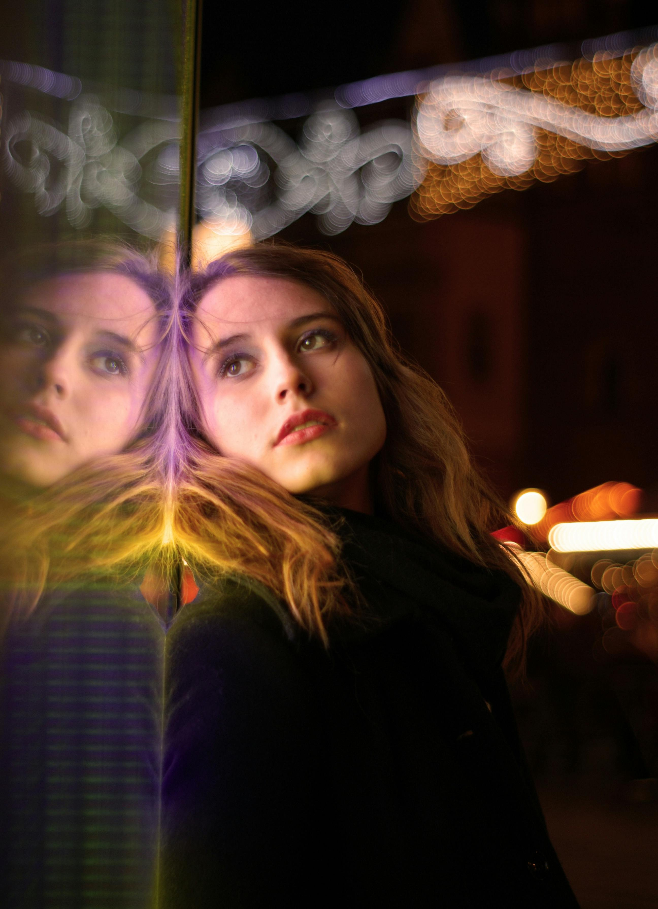

La mataré
Que no la encuentre jamás
o sé que la mataré.
Por favor sólo quiero matarla.
A punta de navaja
Besándola una vez más.
Quiero verla bailar entre los muertos,
la cintura morena que me volvió loco,
llevo un velo de sangre en la mirada,
y un deseo en el alma,
Yo la sentaba en mi regazo,
enloquecía sólo a su contacto.
La he conservado en la memoria.
Tal como estaba.
Siempre a mi lado.
Me emborrachaba entre sus brazos
ella nunca bebía, ni la vi llorando,
yo hubiera muerto por su risa.
Hubiera sido su feliz esclavo.
que jamás la encuentre.
Sólo quiero que una vez
algo la haga conmover.
Nunca me juró su amor
lo creía eterno yo.
Y ella me sonreía y
miraba hacia el mar.
Qué dolor sucio y traidor
me envenena el corazón.
Sé que ella nunca enloqueció.
Jamás perdió el control.
jrvg
jrvallea@outlook.es
jrvallegomez@outlook.es

Slide 2







¿Te ha gustado?
Puedes ver más entrando
Aquí
Además puedes recibir powerpoints en tu correo electrónico suscribiéndote aquí:
…

